Slide 1
Để chuẩn bị cho việc đi học trực tiếp, các em HS cần thực hiện tốt các nội dung sau đây:
Thông báo
Chuẩn bị sách vở, đồ dùng học tập: Vở (sử dụng vở 5 ô li): Vở Toán;
Tiếng Việt; Tiếng Anh; Bài học; vở rèn; vở dặn dò
Thời gian học : - Từ 7 giờ - 10 giờ 45 phút

Slide 2

Nhận xét tuần
Khen thưởng
Định hướng tuần mới
Kết nối bạn bè
NỘI DUNG CHIA SẺ

Slide 3
Nhận xét tuần
Những điều đã làm tốt:
Notes:
GV mình tự ghi thêm cho đúng lớp của mình nhé!

Slide 4
Nhận xét tuần
Những điều cần cố gắng
Notes:
GV mình tự ghi thêm cho đúng lớp của mình nhé!

Slide 5
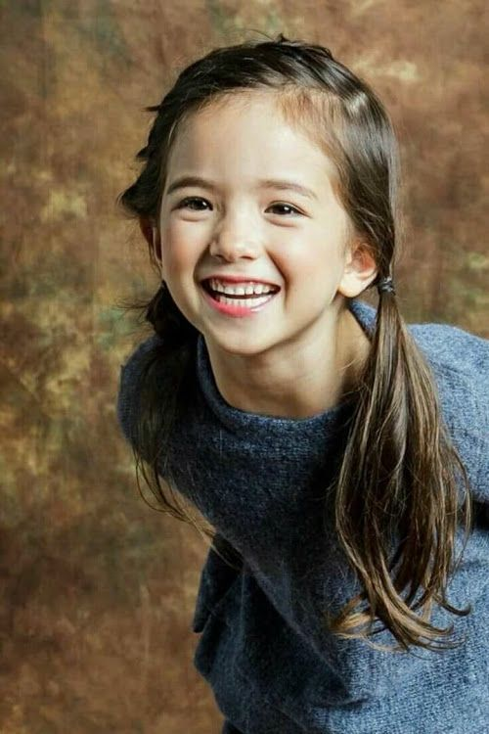

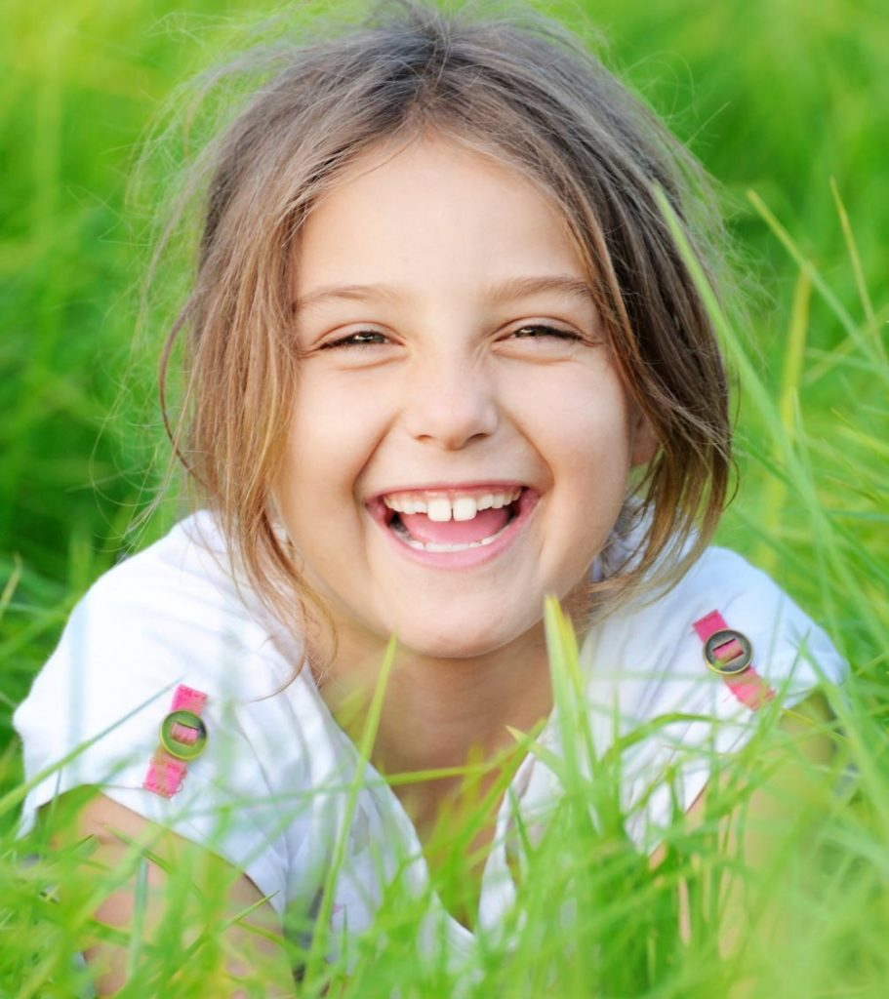
Khen thưởng
Khen thưởng TOP 3 trên CLASSDOJO
1
2
3
Notes:
GV chèn ảnh HS được khen thưởng theo tiêu chí đã đưa ra ở giờ Nội quy lớp học.
Ví dụ: 3 – 5 bạn cao điểm nhất lớp
Người làm việc tốt: ….
Người chăm chỉ: …

Slide 6



KHEN THƯỞNG
Khen thưởng
SAO TỐT BỤNG
Notes:
GV để ảnh HS ở đay nhé. Thay đổi nội dung khen thưởng tùy mỗi lớp nè

Slide 7
Khen thưởng
SAO CHĂM CHỈ

Slide 8
Khen thưởng
SAO ….

Slide 9
GÓC KỶ NIỆM CỦA LỚP
Notes:
GV để ảnh tham gia học trực tuyến của lớp ở đây nhé

Slide 10
Kế hoạch tuần mới
Các bạn hãy tiếp tục phát huy những điểm mạnh và khắc phục những lỗi nhỏ để học tập tốt hơn nhé!

Slide 11

Chúng mình là bạn!
You could enter a subtitle here if you need it

Slide 12
Câu chuyện về tình bạn
Notes:
GV click vào hình nhím để dẫn sang youtube. Khuyến khích mn tải về máy nhé, lỡ đâu hôm đó xui xui mạng ko lod đc nè. Clip chỉ daafi chưa đến 2p. Nếu lớp nào HS cần xem lại, mn cứ cho HS xem lại để quan sát kĩ hơn nhé!

Slide 13

Câu chuyện về tình bạn
Notes:
GV click vào hình nhím để dẫn sang youtube. Khuyến khích mn tải về máy nhé, lỡ đâu hôm đó xui xui mạng ko lod đc nè. Clip chỉ daafi chưa đến 2p. Nếu lớp nào HS cần xem lại, mn cứ cho HS xem lại để quan sát kĩ hơn nhé!

Slide 14
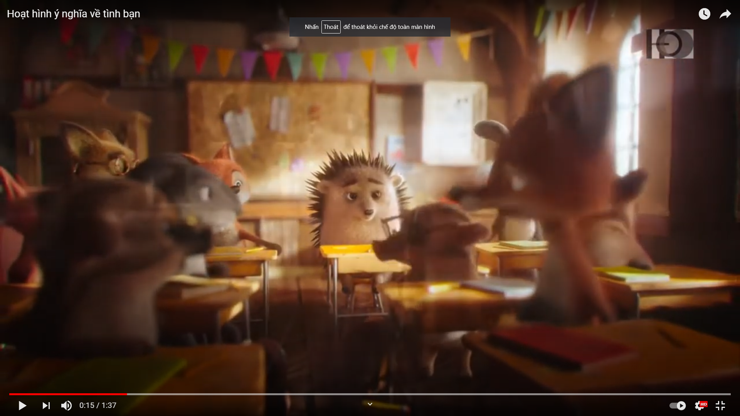
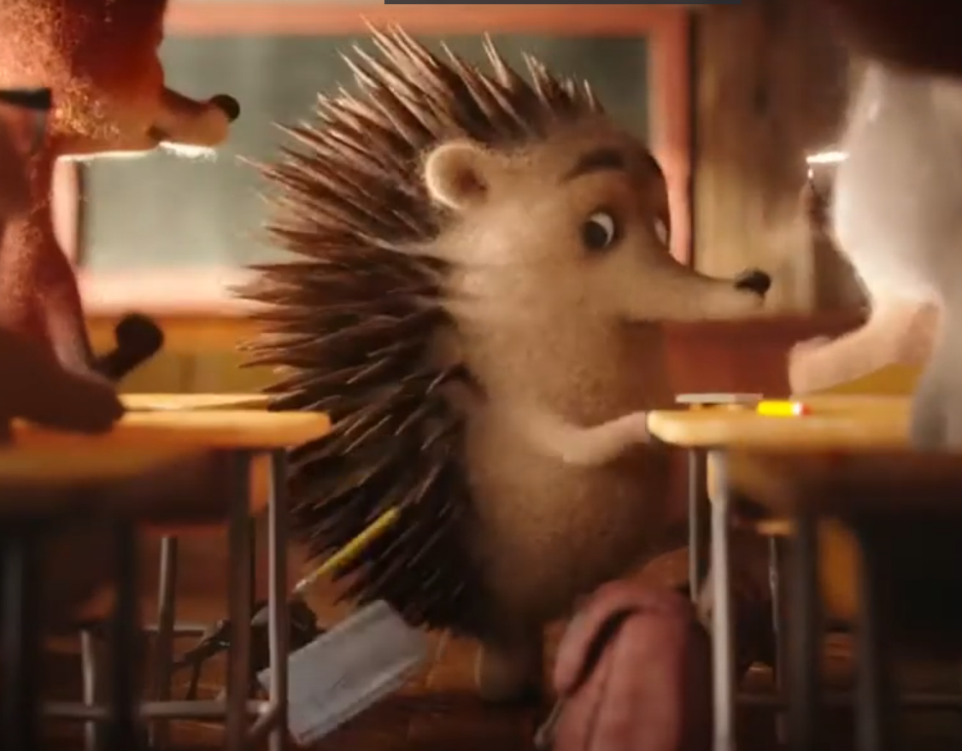
Chia sẻ suy nghĩ
Người bạn mới của lớp là ai?
Chuyện gì đã diễn ra:
Trong ngày đầu đi học của Nhím?
Notes:
GV đặt câu hỏi quay quanh clip tình bạn, GV mời HS trả lời các câu hỏi. Dẫn dắt tùy vào mỗi GV mình nhé! ^^

Slide 15
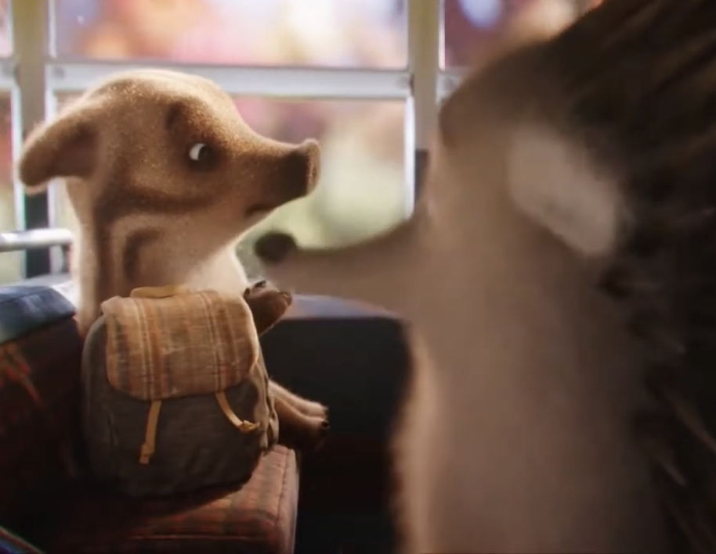
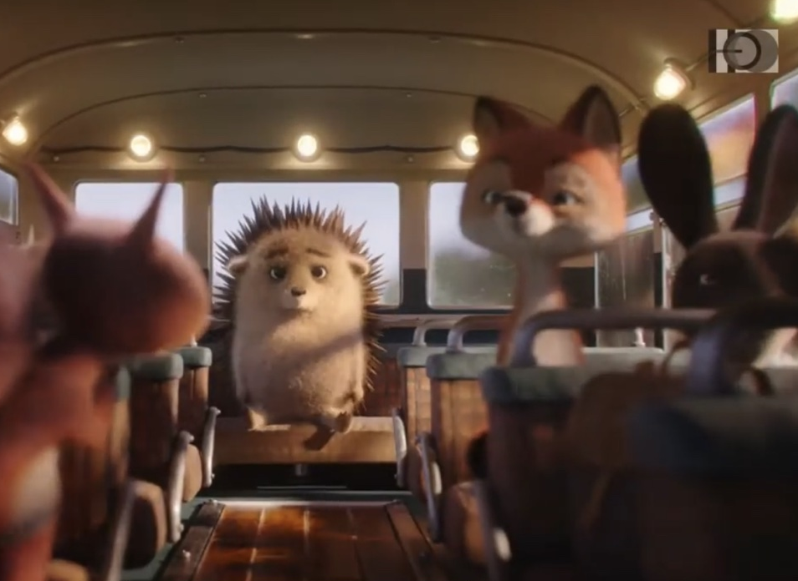
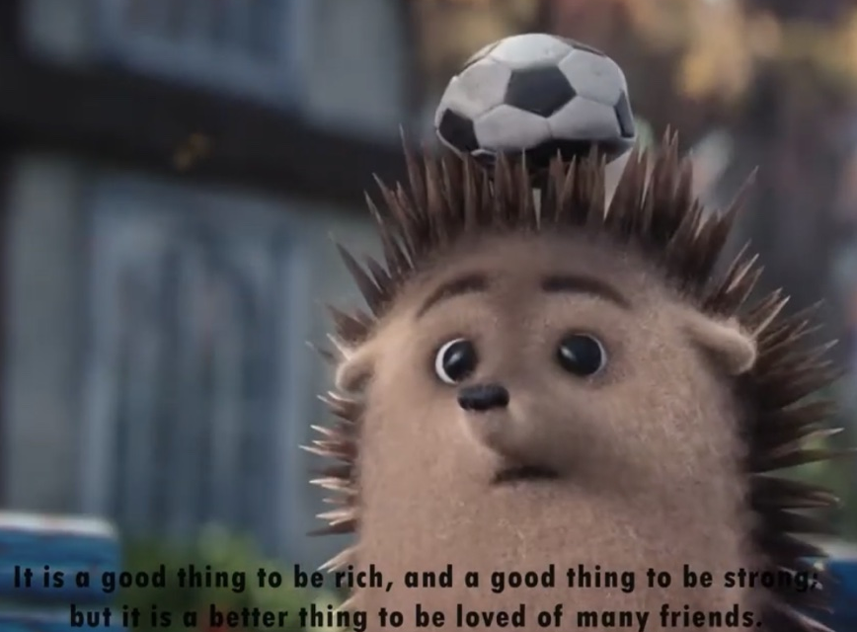
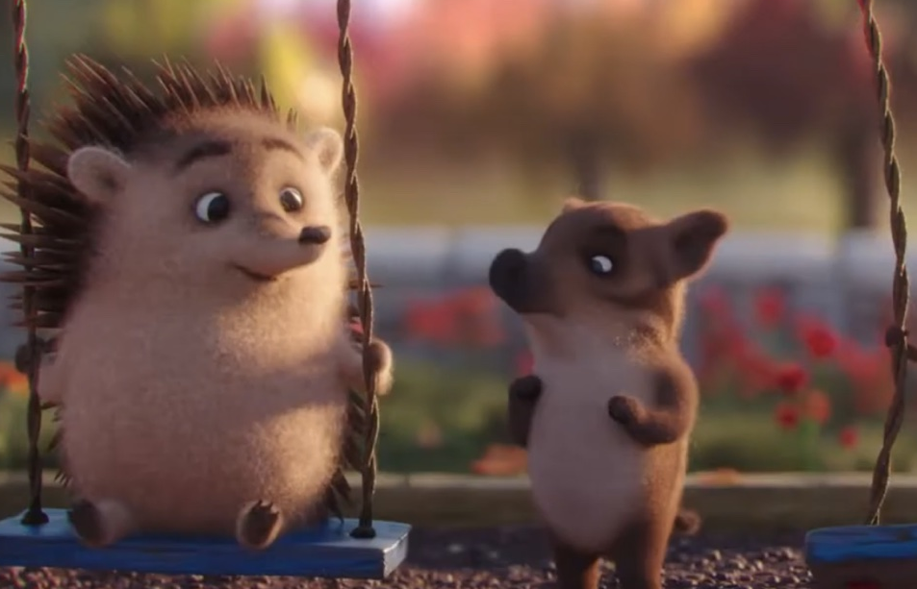
Chia sẻ suy nghĩ
Chuyện gì đã diễn ra:
Khi đi xe buýt?
Khi chơi bóng đá?
Khi chơi xích đu?

Slide 16
Chia sẻ suy nghĩ
Theo em vì sao lại có những chuyện như thế xảy ra?
Vì Nhím có bộ lông sắc nhọn, các bạn khác sẽ bị đau khi chạm vào.

Slide 17
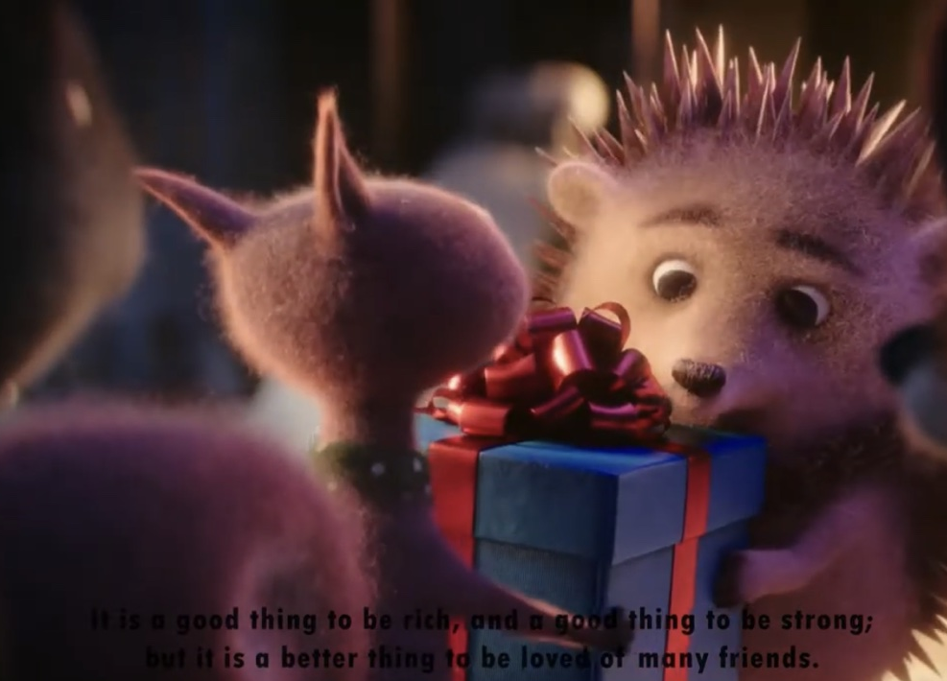
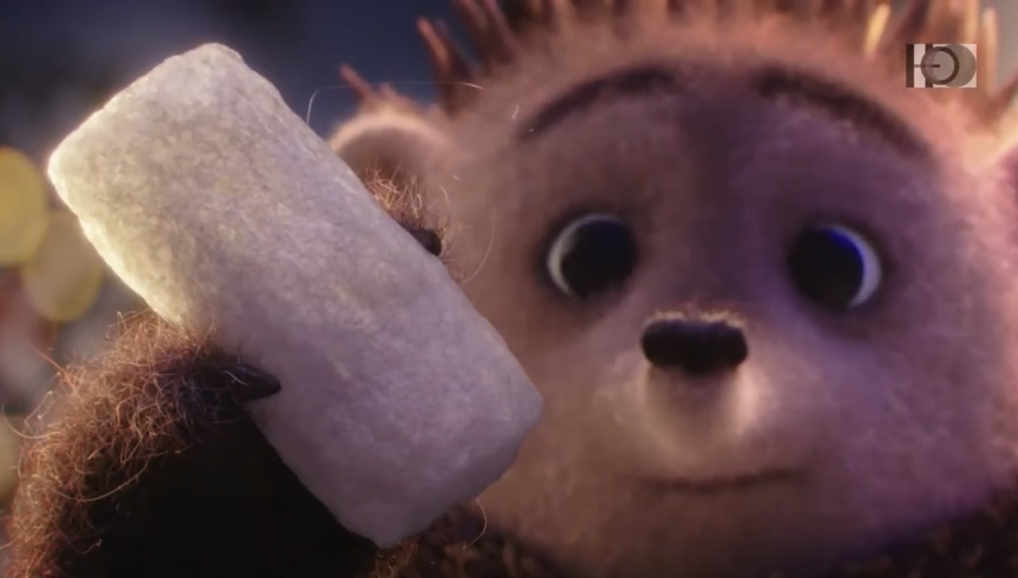
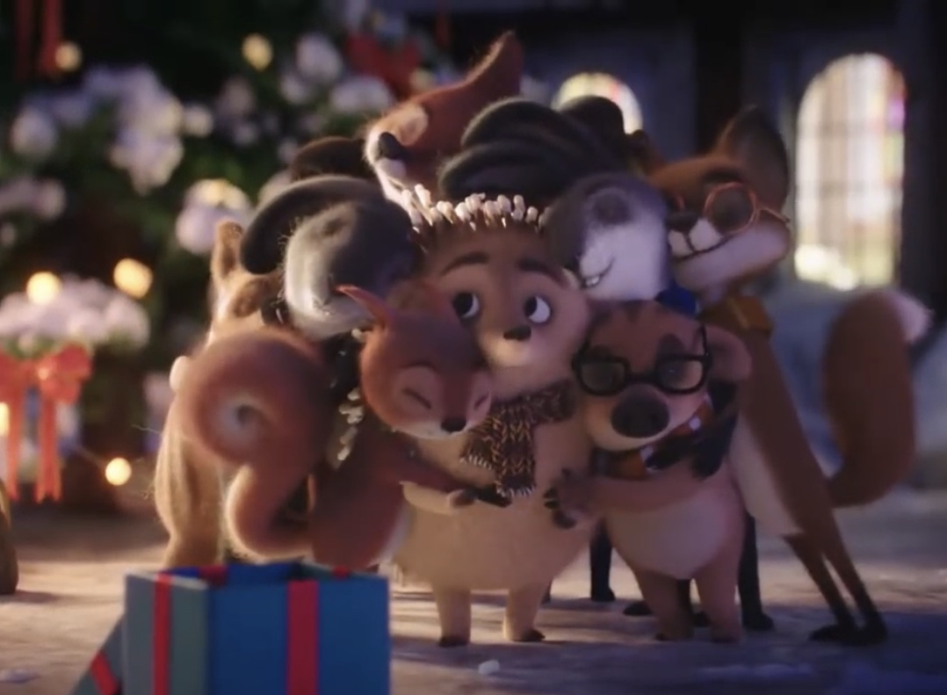
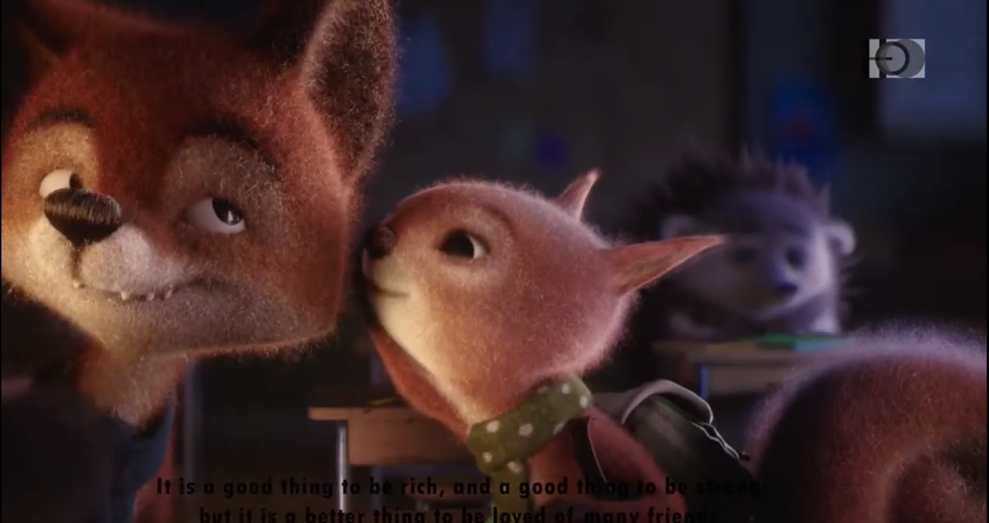
Chia sẻ suy nghĩ
Các bạn trong lớp đã nghĩ ra kế hoạch gì để giúp Nhím?

Slide 18
Chia sẻ suy nghĩ
Câu chuyện muốn nói với chúng ta điều gì?
Để có một tình bạn đẹp, chúng ta hãy biết đoàn kết, yêu thương, giúp đỡ và đặc biệt là tôn trọng sự khác biệt của bạn bè.
Được nhiều bạn bè yêu quý đó là điều hạnh phúc nhất.

Slide 19
Chúng mình là bạn!
Chúc các bạn có một tình bạn đẹp giống như mình nhé!

Slide 20
BINGO
Viết tên những người bạn mà em yêu quý.
Notes:
GV yêu cầu HS kẻ bảng có 9 ô như hình. Sau đó viết tên người bạn của mình vào 9 ô đó.
GV quay tên ngẫu nhiên hoặc gọi ngẫu nhiên. HS sẽ đánh dấu X vào ô trùng tên với GV.
HS nào đc 3 ô ngang, 3 ô chéo, 3 ô dọc -> BINGO

Slide 21
Tạm biệt và hẹn gặp lại

